Slide 1


2014-2025
Notre action en soutien à la veille sociale pour garantir une réponse publique face à la détresse des plus vulnérables.
Octobre 2025

Slide 2
Notre constat et notre objectif
Dans le cadre des Missions de Cohésion sociale des DDETS, nous pouvons les aider dans la Protection des populations vulnérables à travers nos actions associatives reconnue d’intérêt général auprès des personnes fragiles et de ceux qui les aident.
L’objectif d’Adiléos est de contribuer à améliorer l’action sociale et à aider les plus fragiles en développant des solutions à bas coûts, facilement accessibles et utilisables.

Slide 3
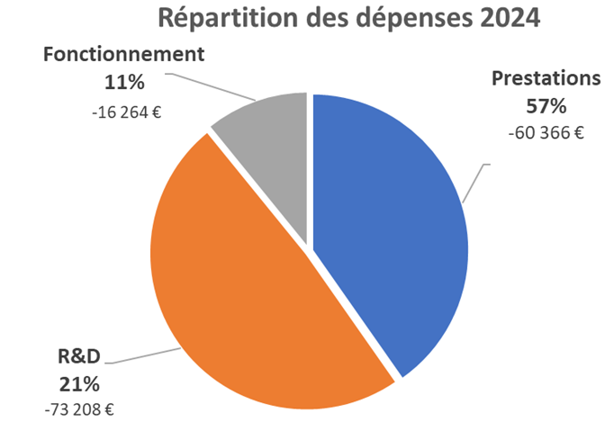

L’association Adiléos
A.D.I.L.E.O.S
Association de Développement et d’Intégration de Logiciels Économiques Orientés Social
  Indépendante, apolitique et aconfessionnelle
  Créée en 2014 pour donner une structure dynamique, stable et pérenne
  Association reconnue d’Intérêt Général à caractère social
  Soutenue par la Fondation Sopra Steria – Institut de France
  Autofinancée, 5 salariés, une dizaine de bénévoles.
Adiléos est née d’un engagement de personnes de terrain avec des expériences professionnelles variées et utiles pour aider au développement de notre solution
Son objet: développer, intégrer et déployer des solutions logiciel et matériels ayant pour objectif d'aider et de soutenir des personnes en grande difficulté sociale ainsi que leurs accompagnants

Slide 4
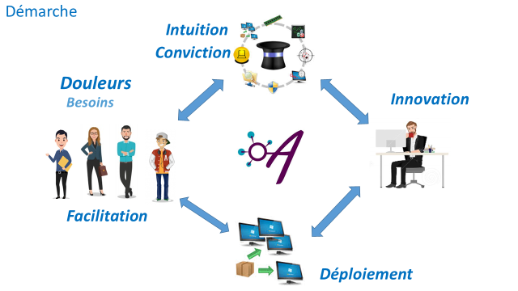
Une démarche orientée sur les besoins des structures

Slide 5
D’une démarche orientée sur les besoins des structures
On regarde si c’est bien à nous de traiter ces besoins/douleurs
Ne pas refaire ce qui existe déjà
Une évolution pour plusieurs structures
Une évolution à valeur ajoutée
Ayant un impact sur les bénéficiaires
Qui répond aux valeurs d’Adiléos
On écoute vos besoins mais surtout on identifie ce qui vous prend du temps ou qui vous irrite
Nous développons des solutions les plus simples possibles
Les évolutions sont mises à disposition de tous
🡺 pas de développements spécifiques
On vérifie que cela facilite ou enrichisse le travail de tous

Slide 6
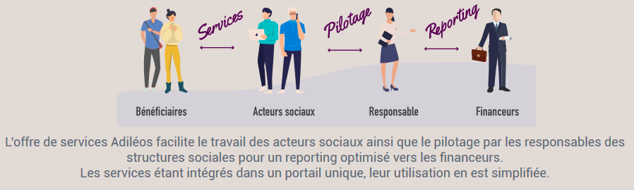
Nous créons de la valeur pour tous

Slide 7




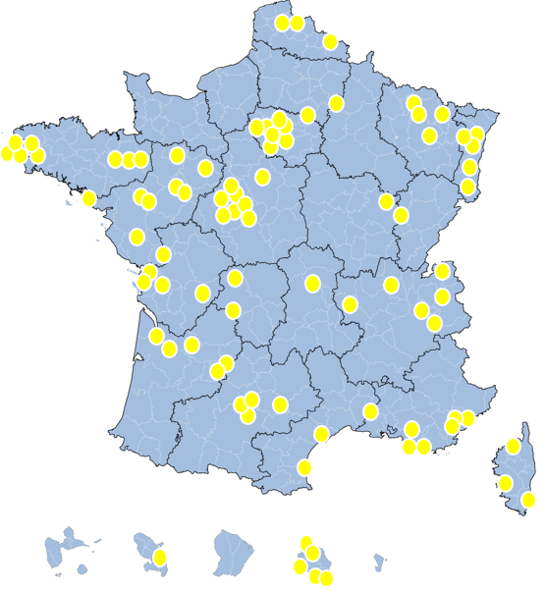







































Ils nous font confiance
Les grands réseaux
124 Structures Utilisatrices
1000 Acteurs Sociaux Actifs
Notes:
MAJ Sept 2023: ajout Horizon Amitiés (Strasbourg) + Amitiés Tziganes (1 point jaune sur Nancy & Mulhouse)

Slide 8














Adiléos en quelques chiffres
11 550 Consignes Numériques Solidaires
105 477Documents sauvegardés**
43 558Personnes accompagnées*
209 976 Entretiens Individuels*
22 710
Personnes Domiciliées**
46 307 Personnes Accueillies
612 868 Visites Enregistrées*
11 780 Bénéficiaires du Wifi**
132 366 connexions*
124 Structures Utilisatrices
880 Acteurs Sociaux Actifs**
2 236 Hébergements gérés
6 100 Personnes Hébergées**
Plus de 1500 connexions / jour sur le portail Adiléos
* Sur 12 mois
** A Avril 2025
Notes:
MAJ Sept 2023: chiffres de mi-août / ajout des hébergements
https://www.adileos.fr/ZZ_indicateurs.php
Sauf pour Wifi & Structures utilisatrices – demander à JMC

Slide 9
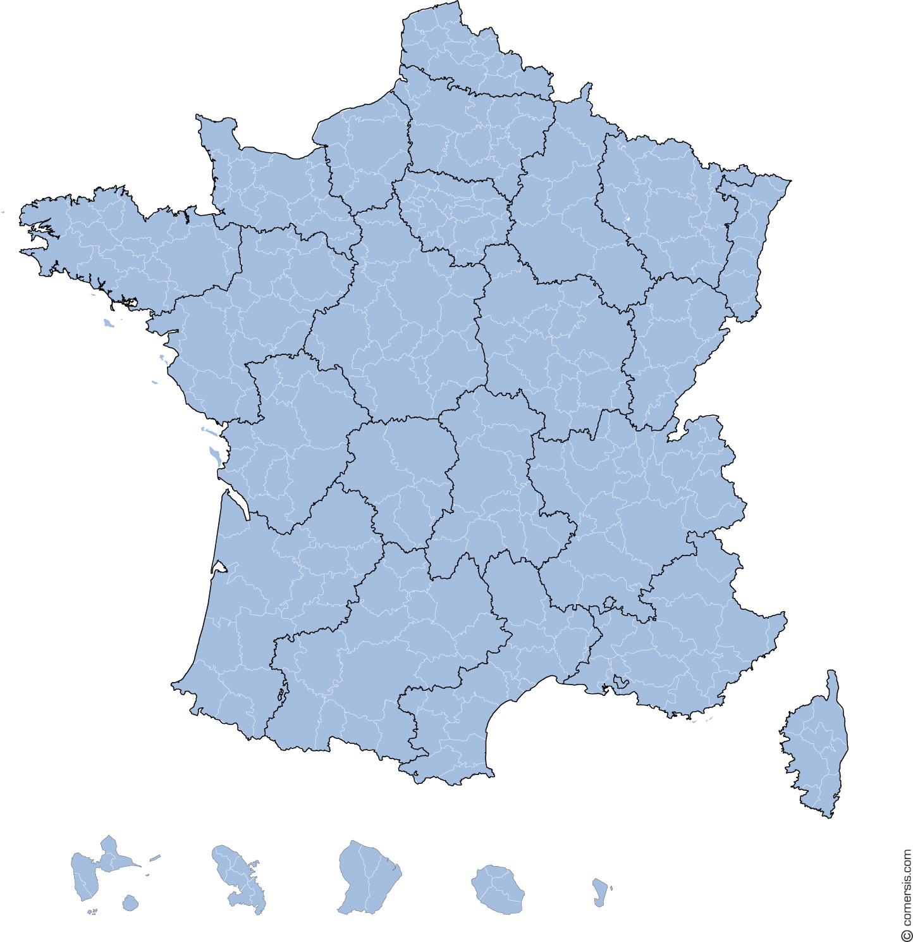
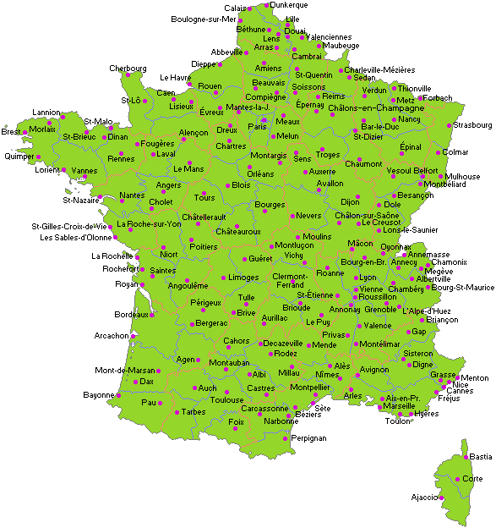

Slide 10


Dates clés | Historique Adiléos
2010 -2013 | Le fondateur de l’association est bénévole régulier dans un centre d’accueil de jour pour SDF
2014 | Création de l’Association Adiléos Mise en service de Adiléos Consigne Numérique Solidaire (« doc-depot ») avec le soutien de la Fondation Sopra Steria
2015 | Développement de nouveaux modules pour aider les structures dans leurs activités Mise en service de Adiléos Alerte Météo, Adiléos Journal de bord et Adiléos Suivi individuel
2016 | Embauche d’un 1er salarié dédié support utilisateur Début de la participation à l’expérimentation du Ministère des Affaires Sociales avec les CCAS d’Angers, Rennes et la Réunion
2017 | Accélération du déploiement au niveau national
2018 | Bilan de l’expérimentation: 80% des coffres créés avec Adiléos Consigne Numérique Solidaire Adiléos est reconnue d’Intérêt Général à caractère social
2019 | Mise en service de Adiléos Hotspot WIFI et Adiléos Domiciliation Autofinancement atteint
2020 | Embauche de 3 salariés (support utilisateur/développeur) Signature du partenariat avec La Fédération Solidarité Femmes Mise en service de l’application Adiléos Mobile
2021 | Mise en service Adiléos Parcours Hébergement
2022 | Equipement Chargeur de portables
2023 | Migration HDS finalisée Enrichissement du service Adiléos Parcours Hébergement avec les fonctions financières
2024 | Nouveaux services : caisse, cahier de liaison, planning Activités/bénévoles, RH
2025 | Lancement d’Adiléos Mobile Pro
Notes:
MAJ Sept 2023: Ajout année 2023

Slide 11
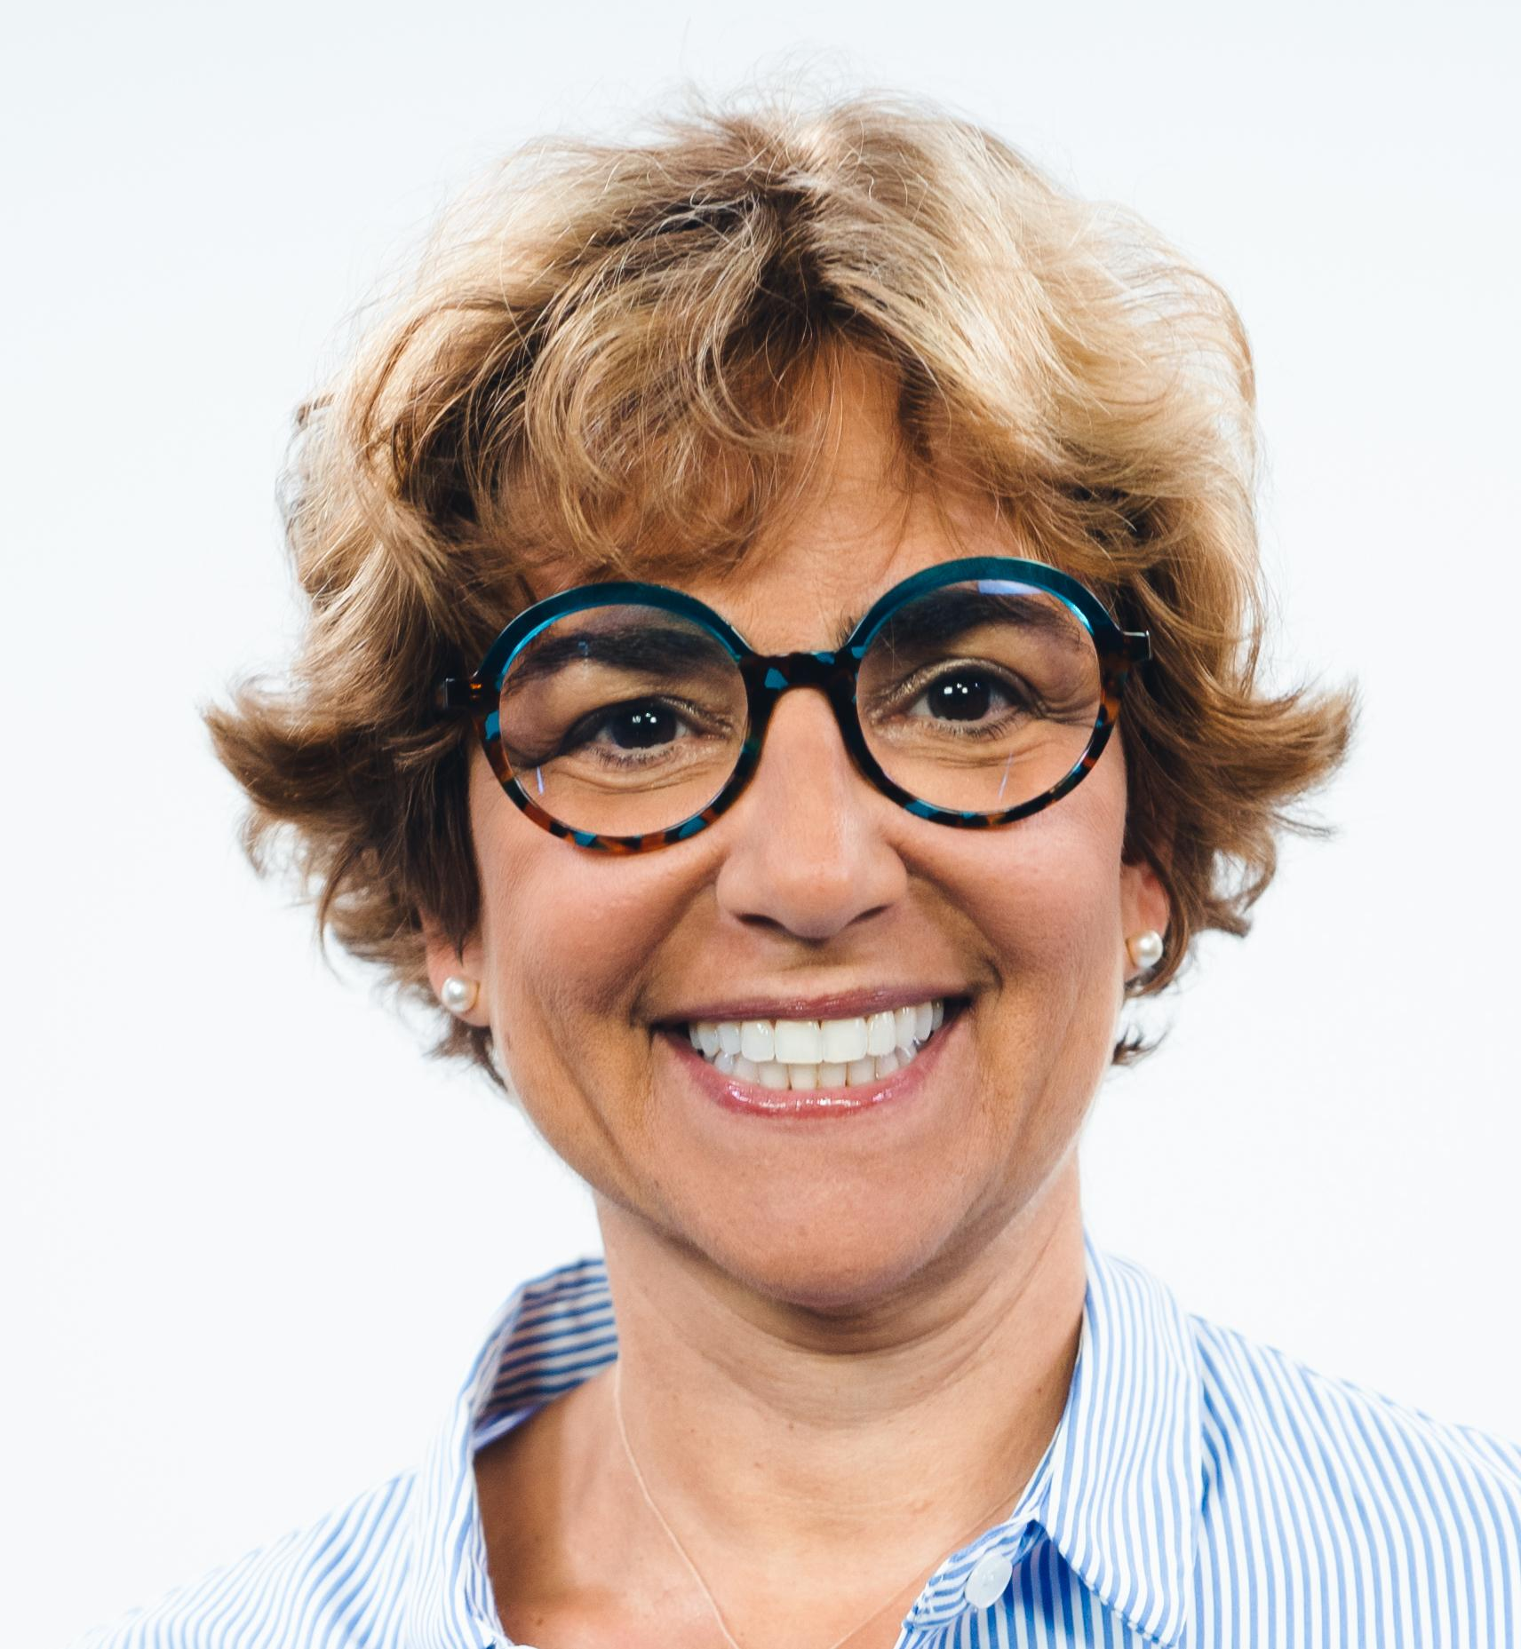


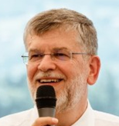



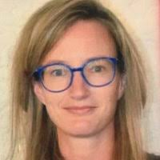



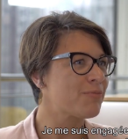

Notre organisation est pérenne et s’agrandit
Adileos – Organization structure
Bureau
Dominique Forien (Présidente)
Jean-Michel Cot (Vice-Président et Fondateur)
Jean Bernard Rampini
Marc Soulacroup
Collège
Camille
Recherche financements
Juridique
Communication
Administratif
Technique
Formation et Support
(*)
(*)
DPO
(*)
Tests & Sécurité
Steven
Leny
Céline
Autres bénévoles
Maintenance
(*)
(*)
Exploitation
Développement
(*) Salariés
Notes:
Le collège est une autorité morale indépendante. Il a deux rôles principaux:
- SLIDE DE PHILIPPE A RECUPERER
Le conseil d’administration gère le fonctionnement de l’association.
Clarifier les modes de prise de décision dans l’association (bénévoles et CA) – JMC 🡪 ⬧●♓♎♏ ⬧◆🞐🞐●🡹🔾♏■⧫♋♓❒♏ 🡪 🞐❒🡹❖□♓❒
11

Slide 12
NOS SOLUTIONS

Slide 13











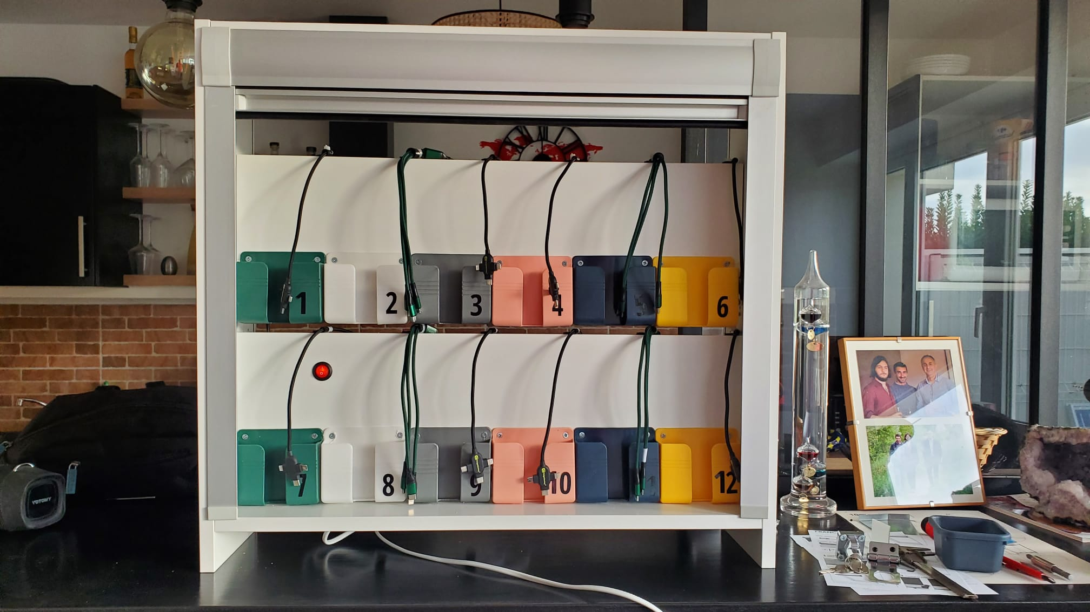
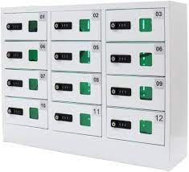
Des services accessibles via un portail intégré unique
Des services accessibles via un portail unique et simplifié
Journal de Bord
Consigne Numérique Solidaire
Suivez les activités de votre structure de façon simple, fiable et rapide
Sauvegardez gratuitement de façon sécurisée
vos documents, photos et informations essentiels
Suivi Individuel
Alerte Météo
Partagez entre vos acteurs sociaux l'accompagnement de vos usagers
Prévenez les sans-abris des risques météo
Outils collaboratifs
Rappel de RdV
Hotspot Wifi
Visioconférences, cahier de liaison, Agenda partagé Planning bénévoles/activités
Registre des visites, gestion des clés
Fiabilisez les rendez-vous
avec vos usagers
Autorisez aux usagers l’accès
à l’essentiel d’internet en toute sécurité
Domiciliation
Bagagerie
Rendez plus efficace la gestion du courrier de vos usagers
Justifiez de façon fiable votre
service de consignes
Chargeur de portables
Caisse
Parcours Hébergement
Gérez la caisse et les prestations payantes que vous proposez
Facilitez la gestion de votre parc tout en l’associant à l’accompagnement des usagers

Slide 14
Des services accessibles via un portail intégré unique
Des services accessibles via un portail unique et simplifié
Journal de Bord
Consigne Numérique Solidaire
Suivez les activités de votre structure de façon simple, fiable et rapide
Sauvegardez gratuitement de façon sécurisée
vos documents, photos et informations essentiels
Suivi Individuel
Alerte Météo
Partagez entre vos acteurs sociaux l'accompagnement de vos usagers
Fournit tous les indicateurs pour la ddets
Fournit tous les indicateurs pour la DDETS
Fournit tous les indicateurs pour la ddets
Prévenez les sans-abris des risques météo
Outils collaboratifs
Rappel de RdV
Hotspot Wifi
Visioconférences, cahier de liaison, Agenda partagé Planning bénévoles/activités
Registre des visites, gestion des clés
Fiabilisez les rendez-vous
avec vos usagers
Autorisez aux usagers l’accès
à l’essentiel d’internet en toute sécurité
Domiciliation
Bagagerie
Rendez plus efficace la gestion du courrier de vos usagers
Justifiez de façon fiable votre
service de consignes
Chargeur de portables
Caisse
Parcours Hébergement
Gérez la caisse et les prestations payantes que vous proposez
Facilitez la gestion de votre parc tout en l’associant à l’accompagnement des usagers

Slide 15
Nos solutions pour répondre à vos besoins

Slide 16
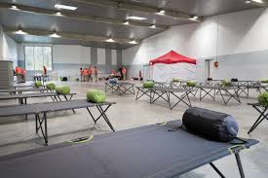
Nos solutions pour répondre à vos besoins
Des services accessibles via un portail unique et simplifié
En permanence et gratuitement
Consigne Numérique Solidaire
Alerte Météo
Sauvegardez gratuitement de façon sécurisée vos documents, photos et informations essentiels
Prévenez les sans-abris des risques météo
Permettez à vos populations vulnérables de mettre en sécurité leurs documents
Enrichissez les messages avec vos informations locales
En cas de situation d’urgence, catastrophes, prêt de
Hotspot Wifi
Chargeurs de portables
Autorisez aux usagers l’accès
à l’essentiel d’internet en toute sécurité
Disposer gratuitement des meubles de chargeur de portable
Soutien logistique ponctuel pour permettre aux impliqués de d’accéder à internet
CHU / CAI

Slide 17
Nos solutions permanentes

Slide 18
ADILEOS ALERTE MÉTÉO

Slide 19
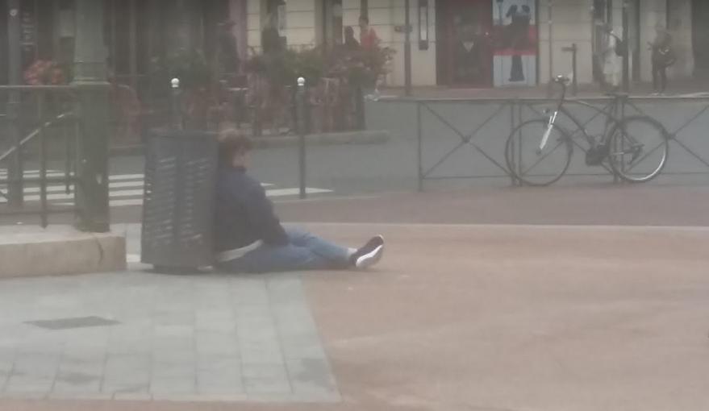
Alertes Météo: Constats
La vie dans la rue est très impactée par la météo
  En hiver, les grands froids mettent en péril les sans abris
  La pluie rend leurs affaires inutilisables (par exemple sac de couchage)
  Les épisodes de canicules sont de plus en plus fréquents
  D’autre part, les sans-abris sont de plus en plus nombreux à disposer de téléphones portables basiques

Slide 20








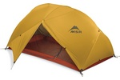
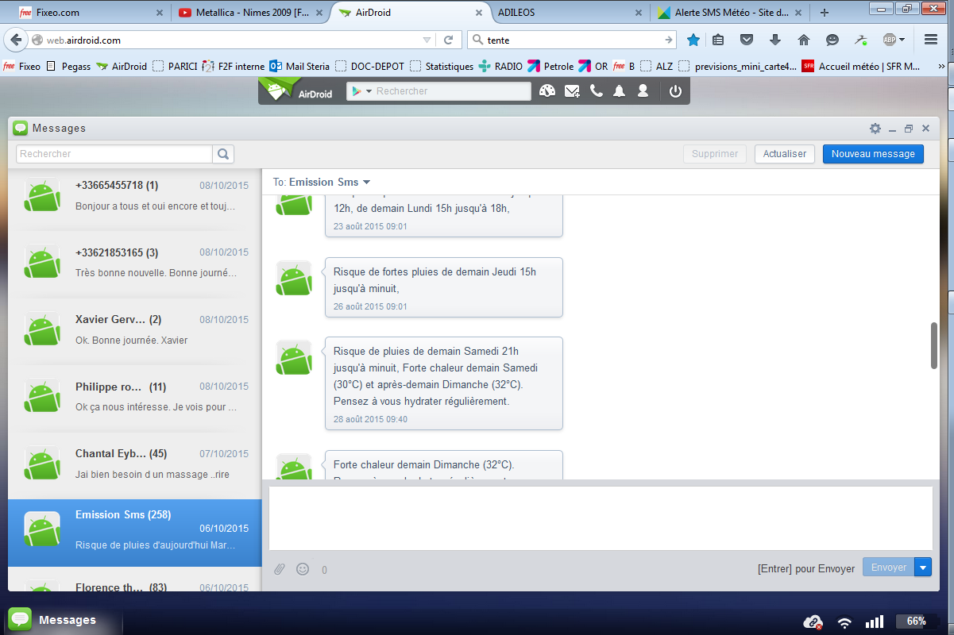
Notre Réponse: « Adiléos Alerte Météo »
Prévenez les sans-abris des risques météo
  Assure une prévention jusqu’à 3 jours à l’avance
    Alerte des grands froids (-5°), des pluies (>3mm sur 12h) et des canicules (>31°)
  Inscription simple par SMS ou par internet
    Par SMS : envoyer « Alerte xx » au 06.98.47.43.12
    Par internet : https://www.adileos.fr/alerte.php
  Couverture France Métropolitaine:
    Alerte valable 1 an, gratuite
    Alerte indépendante de la vigilance Rouge de Météo France ou des décisions administratives
  Service s’appuyant sur les informations du site : https://www.infoclimat.fr/
Inscription
via
3J
Alerte (exemple)

Slide 21
Les enrichissements pour la DDETS
Fonctionnalités pour les DDETS
  Possibilité d’envoi par la DDETS de SMS en masse vers les populations Sans abris déjà inscrites à l’alerte météo ou indiquées comme populations concernées par les structures locales utilisant Adiléos
Exemples réels des SMS en masse
Grand Froid
Canicule
Des températures négatives sont recensées sur le secteur. L’exposition au froid engendre des risques pour votre santé. Pour vous assurer une mise à l’abri la nuit, appelez le 115. En journée, des accueils de jour sont ouverts et localisés au :
- 33 chemin des Mélèzes à Draguignan (ouverture en continu du lundi au dimanche de 9h à 18h)
- 2 allée Frédéric Mistral à Brignoles (ouverture en continu du lundi au dimanche de 9h à 17h)
Rappel:
Météo France a placé le département du Var en vigilance orange canicule (chaleur intense 3 jours et 3 nuits consécutifs) depuis le 10 aout.
En journée, des accueils de jour sont ouverts et localisés au :
- 319 avenue du Colonel Picot à Toulon (ouvert du lundi au dimanche et jours fériés de 8h15 à 17h)
- 100 rue Bossuet à Toulon (ouvert lundi, mardi et jeudi de
19h et mercredi et vendredi de 9h à 12h30)
……….
- 15 rue Maurin des Maures à Fréjus (du lundi au samedi de 8h à 19h30 – dimanche et jours fériés de 14h à 19h30)
Pour toute information d’ordre général (conseils, conduites à tenir, information en temps réel de la situation), composez la plate-forme téléphonique « Information canicule » : 0800 06 66 66 (appel gratuit)

Slide 22

Tiers de confiance des DDETS
Adiléos agit en Tiers de confiance entre les bénéficiaires et la DDETS
  Garantit de l’anonymat des données utilisées tout en apportant un service direct entre eux
  Convention d’engagement réciproque pour garantir le périmètre et les responsabilités
Démarche solidaire et désintéressée d’Adiléos
Sécurité, fiabilité et amélioration continue au service de l’action sociale gratuit pour les usagers et soutenu par les DDETS
L’amélioration continue de nos outils possible grâce au soutien financier des DDETS
Exemples
DDETS d’Indre et Loire Alerte Crue Loire
DDETS du Var Indication des hébergements d’urgence en hiver et en période de canicule

Slide 23
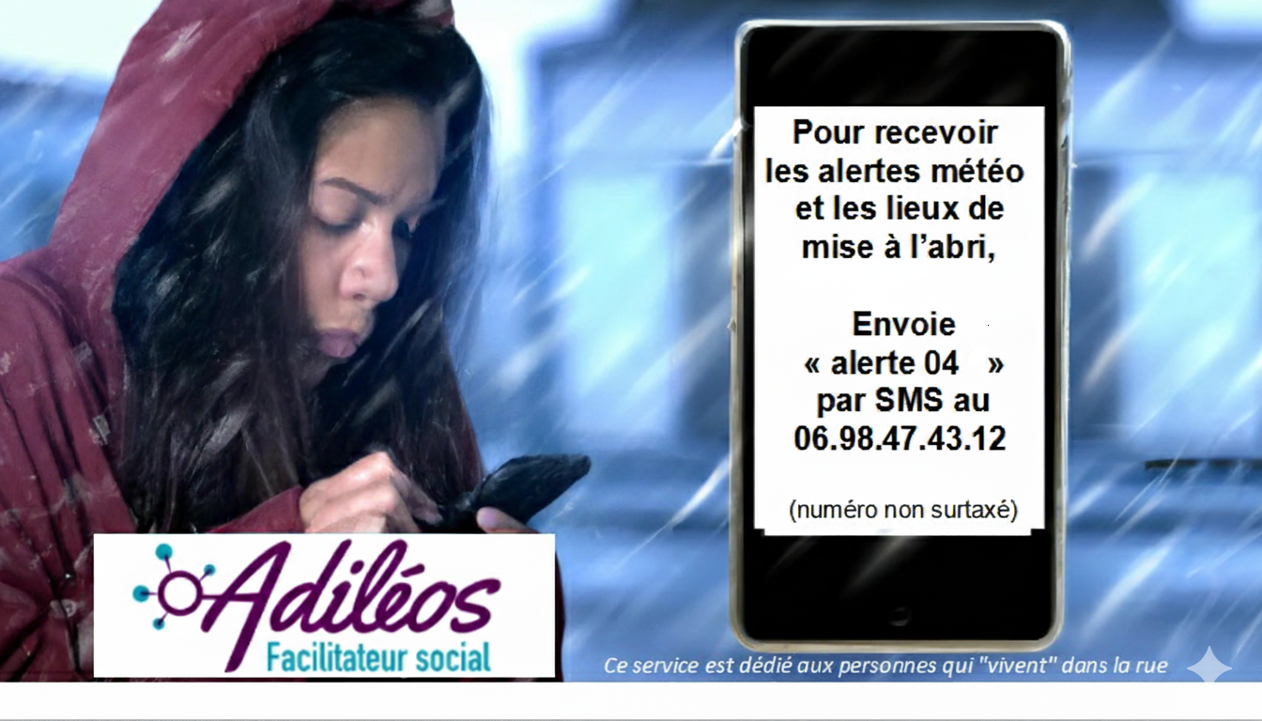
Exemple d’affiche

Slide 24
ADILÉOS CONSIGNE NUMERIQUE SOLIDAIRE

Slide 25
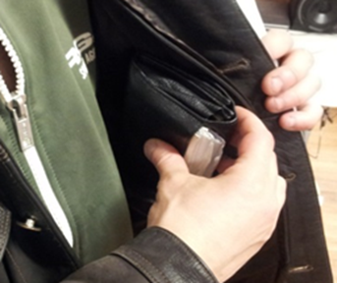
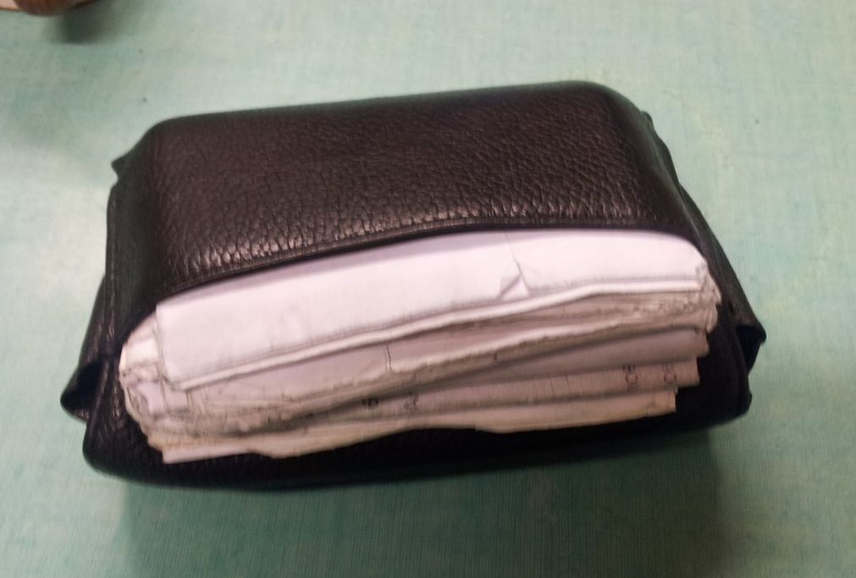
Du constat à l’action
La vie dans la rue entraîne souvent la perte ou le vol de son portefeuille, d’où un besoin de sauvegarder son identité
La Consigne Numérique Solidaire (« Doc-depot ») est née de ce besoin avec comme objectif:
  Dimension humaine : Pour permettre aux bénéficiaires de conserver les photos essentielles de leur vie, un des rares liens avec leur famille,
  Dimension sociale : Pour sauvegarder des informations et documents administratifs et faciliter la réactivation de certains droits
« Prends en soin : Il y a toute ma vie dedans ! »
Pascal , bénéficiaire du centre d’accueil de jour « café 115 »

Slide 26
Adiléos Consigne Numérique Solidaire
C’est un espace de stockage SECURISE et GRATUIT sur internet à destination des populations fragilisées par le biais des structures qui les accompagnent.
Il permet de SAUVEGARDER des COPIES de papiers importants.
Cet outil est une réponse à la perte ou au vol des documents.
Il rend un véritable service pour aider dans les démarches ou refaire ses papiers

Slide 27
Adiléos Consigne Numérique Solidaire
Sauvegardez gratuitement de façon sécurisée documents, photos et informations essentielles:
  Pas de nécessité de compte mail ou de téléphone portable pour créer un compte
  Espace personnel pour le bénéficiaire
  Partage des documents administratifs avec les travailleurs sociaux
  Dépôt par internet, mail, MMS ou SMS
  Envoi de mail ou SMS à l'usager
  Ouverture temporaire par bénéficiaire à un tiers
  Envoi de dossiers
  Rappel de RDV
  Suivi des démarches
  Mémorisation des identifiants et mots de passe
Le bénéficiaire est le propriétaire du compte

Slide 28
Les bénéfices pour la DDETS
Sécurité et continuité administrative pour les usagers
Simplification du travail social : favorise un partage d’information fiable et à jour entre différents services de l’action social

Slide 29
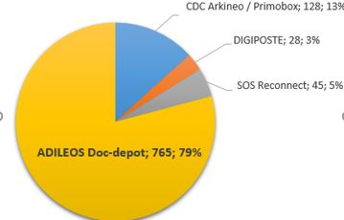
Retours d’expérience
Un retour d’expérience de plus de 12 ans, avec plus de 50 structures sociales de toutes tailles représentant:
  12 318 Consignes Numériques Solidaires
  116 774 Documents sauvegardés
Adiléos a participé à l’Expérimentation du Coffre-Fort Numérique organisée par le Ministère des Affaires Sociales (06/2016-10/2017)
auprès de 3 CCAS (Angers, La Réunion et Rennes)
  80 % des coffres créés lors de l’expérimentation l’ont été avec Adiléos Consigne Numérique Solidaire

Slide 30
Nos solutions en cas d’urgence

Slide 31
ADILÉOS CHARGEUR DE PORTABLES

Slide 32
Du constat à l’action
Les personnes en précarité ont très souvent des portables mais n’ont pas de lieu pour les recharger. Les structures mettent une simple multiprise au sol :
  « bordélique »
  problème de sécurité
  vols fréquents
Création d’un équipement permettant de charger 12 portables géré par l’agent d’accueil:
  Multi connexion: Android et iPhone et USB-C (norme européenne)
  Maintenance facile: accessibilité, facile à démonter/remonter et matériel standard
  Fixation murale ou pose sur étagère
  Puissance 120w / Dimensions 65cm x 60cm x 18cm / Poids 2,5kg
Notes:
MAJ Sept 2023: ajout des cm aux dimensions

Slide 33
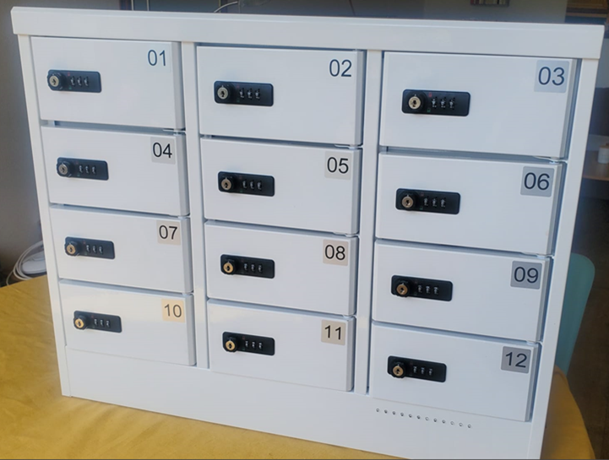
Du constat à l’action
Création d’un équipement permettant de charger 12 portables utilisable directement par les bénéficiaires :
  Multi connexion: Android et iPhone et USB-C (norme européenne)
  Fixation murale ou pose sur étagère
  Casiers individuels à code
  Borne d’accès Wifi incluse, configurable et gérée à distance par Adileos (voir slide sur Adileos Hotspot Wifi)
Notes:
MAJ Sept 2023: ajout des cm aux dimensions

Slide 34
Notre service pour la DDETS
Prêt de chargeurs de portables sur les lieux du Centre d’Accueil des Impliqués.
Adiléos prend en charge la logistique de transport sur site et d’installation (et la récupération)

Slide 35
ADILÉOS HOTSPOT WIFI

Slide 36




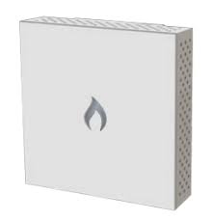
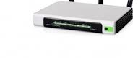
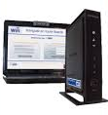
Adiléos Hotspot WIFI
Le but est de pouvoir offrir un accès WIFI aux usagers en cas de catastrophe dans une région touchée par un sinistre
  En utilisant le réseau existant tout en garantissant sa sécurité et sa qualité de service
  En permettant d’accéder uniquement aux sites essentiels
  Ne nécessitant pas de technicien : administré par Adiléos à distance
Protection de votre réseau
Votre accès internet existant
Filtre selon type de site
Postes en libre-service

Slide 37
Adiléos Hotspot WIFI: Caractéristiques
Respecte la loi antiterroriste et HADOPI par réduction significative des débits
Protège le réseau de la structure (dossiers, serveurs, etc…)
Pas besoin de liaison internet supplémentaire grâce à la réutilisation d’une box 4G
  Le débit des utilisateurs est limité pour garantir un meilleur partage de la connexion
  Les débits, horaires d’utilisation, durée, etc… sont configurables
Ne permet pas l’accès aux sites pornographiques
Permet aussi de connecter des PC libre-service avec les mêmes restrictions
Permet les appels de type Skype et WhatsApp
Administré par Adiléos à distance
Possibilité de disposer de coupons avec une limitation de durée par jour

Slide 38
Les avantages pour la DDETS
Appel direct vers la direction d’Adiléos qui se chargera du transport vers le lieu concerné
Service complémentaire à la fourniture des chargeurs de portables
Permet aux impliqués de communiquer avec leurs proches et de faciliter les démarches administratives

Slide 39
Les atouts du portail Adiléos sont uniques
Maîtrise technique des solutions
  Solution en mode SaaS hébergée en mode Cloud en France certifié hébergeur de données de Santé
  Accès multimédia – site WEB, accès via SMS, MMS et mail
  Maitrise du code développé et des process qualité nécessaires à sa maintenance
  Garantie de l’exploitation du service (sauvegarde, sécurité, disponibilité….)
  Investissements très faibles pour les structures (accès Internet)
Solutions sécurisées
  Cryptage des fichiers sauvegardés et des échanges de données
  Audits de sécurité réguliers
Support utilisateur
  Hotline téléphonique permanente
  Réponses rapides aux sollicitations
Aspects juridiques
  Mise en place de conventions avec chaque structure sociale
  Traçabilité des justificatifs professionnels de chaque acteur social
  Conforme à la RGPD (agissant soit en responsable de traitement soit en sous-traitant)
Solutions évolutives en fonction des besoins des structures
  Et qui s’enrichit sans surcoût
En conclusion: aucune offre existante n’est équivalente
Notes:
Nom de l’hébergeur: Blue
Interface simple
Seulement les fonctions essentielles
Espace de partage avec les référents de confiance qui peuvent déposer directement dans l’espace partagé
Dépôt par mail sur autorisation du bénéficiaire
Contrôle complet par le bénéficiaire des accès à son compte
Récupération des mots de passe uniquement via des personnes de confiance appartenant à une structure reconnue
Garantie de récupérer des fichiers protégés même hors du site (Pdf avec mot de passe)
Traçabilité de toutes les actions même en lecture.
Permet de mémoriser des informations essentielles (directement ou via SMS)

Slide 40
Nouveaux projets
Au service des accueillis et accueillants
Valeur ajoutée
Démarche sociale
Un modèle économique
pérenne
Maîtrise technique et juridique
Simplicité

Slide 41
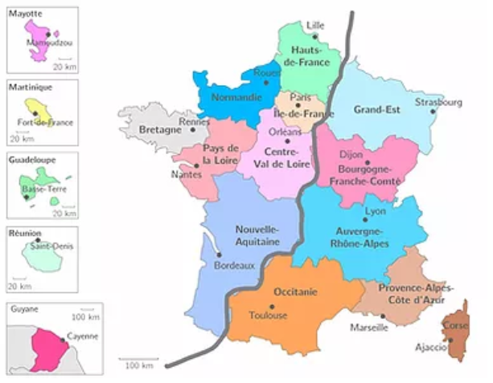
Nous contacter
PORTAIL ADILEOS: www.adileos.fr
Camille DESFARGEAS
07.69.46.60.06
camille@doc-depot.com
Céline PHILY
07.66.32.84.67
celine@doc-depot.com
Site de l’association: www.adileos.org
Pour suivre notre actualité: www.linkedin.com/company/adiléos/
Antennes

